Slide 1
ドライブルートアシストのための ツイート収集 システムの開発
0942013 伊藤 貴文

Slide 2
目次
背景
運転支援技術とは？
運転支援技術の種類
コミュニケーション支援技術
運転支援技術の課題
目的
ドライブルートアシストのためのツイート収集システム
手法
プログラムの作成
結果
動作の確認
結論

Slide 3
背景
自動車体験を向上させる情報技術は大きく2つに分けられる．
①運転支援技術である．
②コミュニケーション支援技術である．
近年，これら２つの運転支援技術を搭載した自動車が増えている．

Slide 4
運転支援技術とは？
ドライバーが視認困難な位置にある自動車，二輪車，歩行者を，各種感知機が検出し，その情報を，車載装置や交通情報板などを通して提供し，注意を促すものである．

Slide 5
運転支援技術の種類
〈車載型運転支援システム〉
・ACC(Adaptive Cruise Control)
車両の前方に搭載したレーダを用いて，前方を走行する車両との車間距離を一定に保つ．必要に応じてドライバーへの警告を行うシステム．
・衝突被害軽減ブレーキ
カメラやレーダ等を利用して前方の障害物等を検知し，運転者へ警告，ブレーキがかかる．ブレーキの補助操作を行うシステム．

Slide 6
・レーンキープアシスト
道路の白線等の走行環境を検知し，車両が走行車線を維持する．ハンドル操作を支援するシステム
〈車載型運転支援システム〉
・安全運転支援システムDsss
(driving safety support systems )
クルマのセンサーでは捉えきれない情報を，道路に設置されたセンサーとクルマ，あるいはクルマとクルマが通信し，ドライバーに知らせることで安全運転を支援する．

Slide 7
コミュニケーション支援技術
・カーナビゲーション
「フリーワード音声検索」．
「スマートフォンとの連携機能」．
「Bluetoothハンズフリー通話」．
「スマートフォンに保存した音楽や視聴できる」
スマートフォンをサイバーナビから操作ができ，スマートフォン画面のサイバーナビへの出力にも対応するという．

Slide 8
運転支援システムの課題
2つの支援技術の発展はめざましいものがある．
しかし，このような技術は有用ではあるが，導入するためには，その技術を採用しているメーカーの新車を購入するしかないという欠点があった．

Slide 9
目的
既存の自動車でも簡単に利用できる，運転支援・ナビゲーションシステムを作成する．

Slide 10
ドライブルートアシストのためのツイート収集システム
開発するシステムとは？
利用者の現在位置や地図上で指定した位置の周辺のツイートを収集・表示するシステムはすでに開発されている．
しかしそのようなシステムを運転時に利用しようとすると，ルートとは無関係なツイートが表示されてしまうという問題があった．
収集するツイートの対象を，自動車が通行する予定の経路上のみに制限することで，この問題を解決する．
Notes:
利用者の現在位置や地図上で指定した位置の周辺のツイートを収集・表示するシステムはすでに開発されている．しかしそのようなシステムを運転時に利用しようとすると，ルートとは無関係なツイートが表示されてしまうという問題があった．
収集するツイートの対象を，自動車が通行する予定の経路上のみに制限することで，この問題を解決する．

Slide 11
手法
経路上の情報をTwitterで収集するカーナビを開発する．
経路 Google Mapsのディレクションサービス．
情報 Twitter APIを用いて取得する．
2つのサービスを組み合わせることで，目的のカーナビを実装する．

Slide 12
プログラムの作成
Google maps
① 地図を表示する．
② 現在位置の取得．
③ ルートの検索・案内．
Twitter
④ 個人の認証．
⑤ Tweetの表示．
⑥ 位置を指定して検索する．

Slide 13
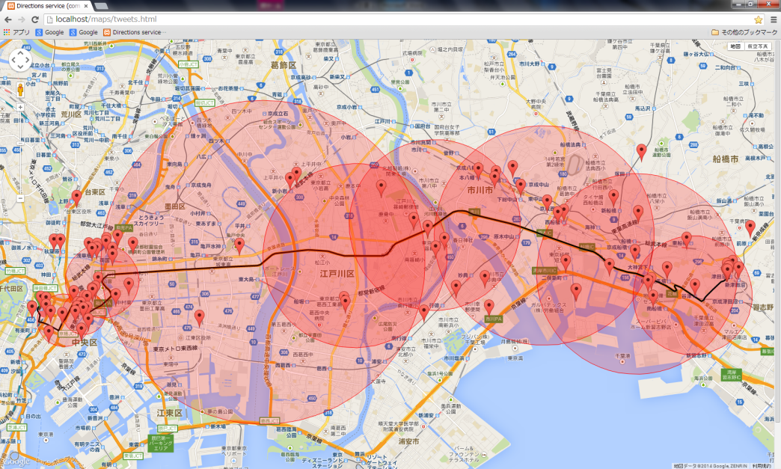
結果
Notes:
現在地から目的地までの経路上のTwitterのつぶやきを収集し．表示するアプリケーションのプロトタイプ画面である．経路上に複数ある赤い円の範囲のツイートを収集し，表示出来るようなっている

Slide 14
動作の確認
Google MapsのディレクションサービスとTwitter APIを用いて情報を取得するサービスを組み合わせることは成功したと言える．
本研究で作成したプログラムはドライブルートアシストのためのツイート収集システムのベースとなるプログラムでシステムのプロトタイプが完成したわけである．

Slide 15
結論
経路上周辺のツイート収集の動作は確認した．
今後は実装への課題が残っている．
・1分に一度更新（リアルタイム）
・周辺ツイートのキーワードによる検索（事故・渋滞）
・Tweetの重複
・ルートの読みあげ
Notes:
このシステムが完成することによって，既存の自動車でも経路上の交通状況が分かるようになり，運転が楽しくなることや社会全体の渋滞などの交通障害が緩和されることが期待される．

